Slide 1

مقدمة في لغات البرمجة
مريم علي

Slide 2


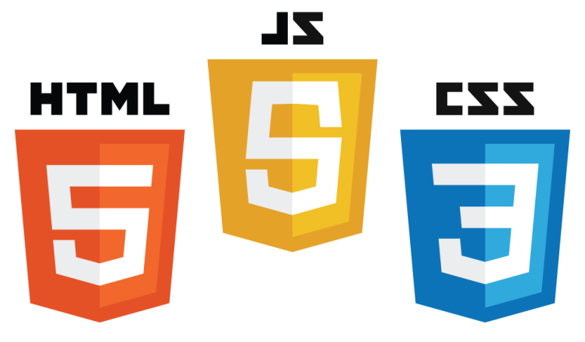
لغة البرمجة
لغة البرمجة هي عبارة عن مجموعة من التعليمات تكتب من قبل المبرمج لتوصيل التعليمات الى الكمبيوتر لأتمام مهمه. هذا المجموعة من التعليمات في العادة نرا على انها اكواد غير مفهومه تخضع لتركيب لغة البرمجة المستعملة
___________________________________________

Slide 3

مستويات لغات البرمجة
نسمي هذه اللغات ب(Low level language) عندما عندما تكون اقرب الى لغة الاله بالمقارنة مع لغات ال(High level language) التي تتعامل مع ال(Software). تكون لغات ال (Low level language)من غير اختصارات مما يعطي للمبرمج سيطرة كامل على ال(Hardware)
بعض الامثلة:
Machine code
Assembly Languages

Slide 4

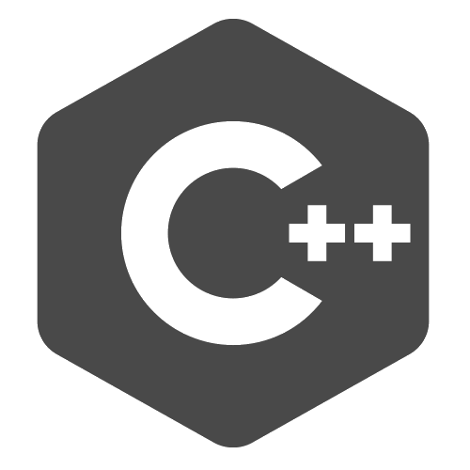

High Level languages
هي لغات برمجة تستعمل لتطوير وبرمجة
التطبيقات و انظمة التشغيل . من الممكن ان يفهمها غير المبرمجين لانها تستعمل الكثير من الرموز و الاحرف لتنفيذ الاوامر في البرنامج و انظمة التشغيل. ويوجد فيها الكثر من الاختصار بالمقارنة مع لغات ال
امثله عليها
C++, python, Java, Ruby, JavaScript
Low Level Languages

Slide 5
المصادر
Code institute
Geeksforgeeks

